Slide 1
GEMEINDE
GEMEINSAM UNTERWEGS
für Gerechtigkeit, Frieden &
Bewahrung der Schöpfung
Diese Präsentation wurde mit finanzieller Unterstützung der Europäischen Union und des BMZ erstellt. Für den Inhalt dieses Dokuments ist ausschließlich das Projekt Gemeinde N verantwortlich und es gibt nicht die Position der Europäischen Union, des BMZ, von NOPLANETB oder der Stiftung Nord-Süd-Brücken wieder.
Notes:
In den Notizen finden Sie einen vorgeschlagenen Text zur Präsentation.
Natürlich können Sie auch einen eigenen Text verwenden.
In diesem Treffen werden folgende Materialien benötigt:
Die ausgefüllten Checklistenbogen aus dem letzten Treffen
Die noch unausgefüllten Analysebogen zu den entsprechenden Themen
Eventuell Stifte zum Ausfüllen
[Gemeinsamer schöner Einstieg: z.B. Lied oder Gebet]

Slide 2
Was hat der christliche Glaube mit Milchkaffee zu tun?
Was ist der Zusammenhang zwischen Steckdosen und Nächstenliebe?
Notes:
Im letzten Treffen haben wir näher beleuchtet, was christlicher Glaube und unsere Kirchgemeinde
mit Nachhaltigkeitsthemen wie z.B. dem Klimawandel zu tun haben. Dabei haben wir diese
zwei Fragen hier versucht zu beantworten. [vorlesen]

Slide 3
Ausbeutung
Klimawandel
Notes:
Das Fazit war, dass wir über unseren Einkauf und unseren allgemeinen Verbrauch
als Gemeinde aktiv mitentscheiden können, welche Produktionsweisen wir unterstützen
wollen und welche nicht. Die Bewahrung der Schöpfung und der Schutz anderer Menschen
sollten dabei im Vordergrund stehen.

Slide 4
Notes:
Gemeinsam mit allen Kirchgemeinden in Deutschland haben wir ein enormes Gewicht
und können auf Produktionsweisen Einfluss nehmen.

Slide 5
Erste Schritte
Ziele auswählen
Wunsch-Zustand
Ist-Zustand
Notes:
Im letzten Treffen haben wir uns mit dem Ist-Zustand auseinandergesetzt.

Slide 6
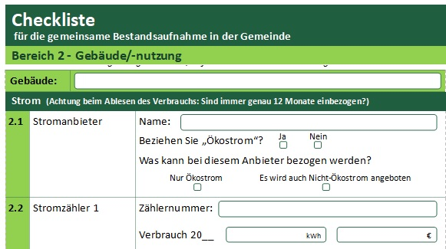
Notes:
Anhand von Checklisten haben wir zunächst wertfrei zu analysiert, wie unsere Gemeindestrukturen
und unser Gemeindeverbrauch eigentlich aussehen.
Folgende Themen wurden analysiert:
[…]

Slide 7
Erste Schritte
Ziele auswählen
Wunsch-Zustand
Ist-Zustand
Notes:
Heute wollen wir einen Schritt weitergehen und uns mit dem Wunsch-Zustand beschäftigen.

Slide 8
Wie sollte es sein?
Und wie kommen wir zu guten Zielen?
Notes:
Wie würden wir uns das Leben und Wirtschaften unserer Gemeinde
wünschen und wie können wir sinnvoll auswählen, an welchen Punkten wir ansetzen.

Slide 9
Ablauf
Ziele auswählen wie ein Roboter
Was ist besonders effektiv?
Ziele auswählen als lebendige Gemeinde
Was ist für unsere Gemeinde richtig?
Fragen und Diskussion
Von der Gemeinde Musterdorf zu uns
Gemeinsames bearbeiten der Fragen
Notes:
Zum Ablauf:
Diese Einführung wird ca. 20 Minuten dauern. Die Präsentation ist öffentlich und kann im Internet
herunter geladen oder ausgedruckt werden.
Zuerst werde ich kurz erklären, wie wir vorgehen würden, wenn wir alle Roboter wären.
Danach will ich gerne zeigen, welche Fragen sinnvoll und wichtig sind zu stellen, wenn
man eine lebendige Gemeinde ist, und kein Heer aus Robotern: Und zwar am Bsp. Der Gemeinde Musterdorf.
Dann haben wir Zeit um Fragen zu klären.
Danach würden wir uns, wie bereits beim letzten Mal in Arbeitsgruppen
aufteilen und dieselben Fragen der Gemeinde Musterdorf konkret für unsere Gemeinde hier in [Name]
beantworten.

Slide 10
Notes:
Beim letzten Treffen haben wir unsere eigenen Gemeindestrukturen näher betrachtet.
Und theoretisch könnte man in jeder Gemeinde ganz viele Dinge finden, die man auch nach 10 Jahre Umweltarbeit immer noch besser machen könnte.

Slide 11
Notes:
Man könnte also mit verkniffenem Gesicht und dem bösen Zeigefinder auf alles
deuten, was noch nicht ideal ist und sich verbissen daran machen, das alles
sofort zu ändern.
Das wäre eine Mammut-Aufgabe, die die meisten Gemeinden überfordern würde, vermutlich keinen Spaß machen würde und:

Slide 12
Notes:
Es ist gar nicht nötig an allen Punkten gleichzeitig anzusetzen:
Lieber wenige Dinge bearbeiten, die dafür aber eine große positive Wirkung haben.
Aber wie wählen wir diese am besten aus?

Slide 13
Ziele auswählen wie ein Roboter
Notes:
13

Slide 14
Einfluss
Notes:
Wären wir alle Roboter, wäre die Sache ziemlich einfach.
Wir würden die Punkte auswählen, die den größten Nutzen für die Umwelt oder
die Menschheit bedeuten würde.

Slide 15
 | kg CO2/kg
Butter | 23,8
Rindfleisch | 13,3
Käse | 8,5
Rohwurst | 8,0
Sahne | 7,6
Pommes tiefgekühlt | 5,7
Schweinefleisch | 3,3
Tomaten außerhalb Saison | 3,2
Milch | 0,95
Brot | 0,65
Bier | 0,45
Tomaten in der Saison | 0,35
Notes:
Beispiel Lebensmittel:
Da gibt es mittlerweile recht gute Übersichten, z.B. wieviel CO₂-Ausstoß mit
der Produktion einhergeht. Hier ein kleiner Ausschnitt.
Links sehen Sie die Produkte, rechts den damit verbundene Ausstoß an CO₂ pro kg.
Wollten wir unseren CO₂ Abdruck beim Lebensmittelverbrauch der Gemeinde senken,
dann ginge das am effektivsten, wenn wir an den Lebensmitteln sparen, die besonders viel ausstoßen.
Was wir hier z.B. sehen ist, dass Butter und Rindfleisch die höchsten CO₂₋Emissionen
haben. Hier könnte die Robotergemeinde also viel CO₂ einsparen.

Slide 16
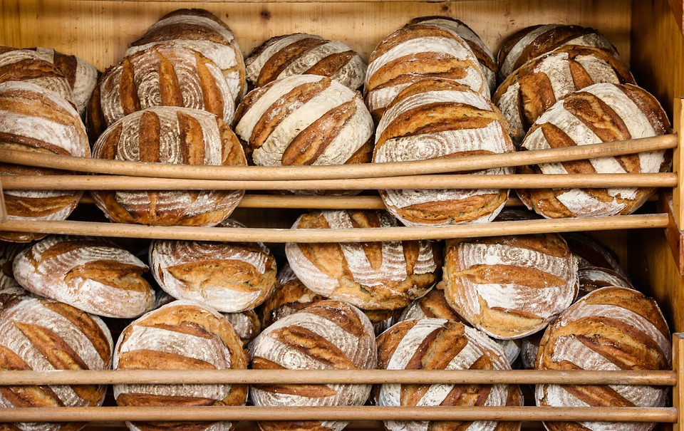
1 kg
Bsp. Rind
entspricht
20 kg
Brot
13,3 kg CO₂
Notes:
Man kann verschiedene Lebensmittel also einfach vergleichen.
Mit demselben CO₂ Ausstoß, der mit der Produktion von einem 1 kg Rindfleisch einhergeht,
könnte man z.B. 20 kg Brot herstellen.

Slide 17
1
0
0
0
0
2
kWh
Notes:
Ein zweites Beispiel wäre der Stromverbrauch der Gemeinde.
Nehmen wir an, wir stellen fest, dass der Verbrauch an einer bestimmen Stelle sehr hoch ist.
Wie relevant ist das für Mensch und Umwelt?

Slide 18
1
0
0
0
0
2
kWh
Strommix
0,47 kg CO₂ /kWh
4.700 kg CO₂
Notes:
Bei dem derzeitigen Strommix der in Deutschland aus den Steckdosen kommt,
liegt der Ausstoß an CO₂ pro kWh bei knapp einem halben Kilogramm.
Hochgerechnet auf 10.000 kWh Verbrauch wären das 4.700 kg CO₂ im Jahr.
(Quelle: Statista, 2019)

Slide 19
1
0
0
0
0
2
kWh
entspricht
7.230 kg
Brot
entspricht
197 kg
Rindfleisch
entspricht
3,5 Flügen
Berlin-Jerusalem
Notes:
Für dasselbe CO₂, dass bei dieser Menge Stromverbrauch entsteht, könnten wir 7230 kg Brot herstellen, 197 kg
Rindfleisch essen oder 3 ½ Mal nach Jerusalem reisen.

Slide 20
1
0
0
0
0
2
kWh
Strommix
0,47 kg CO₂ /kWh
4.700 kg CO₂
0,02 kg CO₂ /kWh
200 kg CO₂
Notes:
Würde sich der Strommix in Deutschland verbessern und aller Strom z.B. aus Windkraft produziert,
wäre die Relevanz des Stromverbrauchs wiederum um ein Vielfaches geringer.
Dazu kann man beispielsweise beitragen, indem man Ökostrom bezieht bei Anbietern, die
explizit in den Ausbau regenerativer Energien investieren.

Slide 21
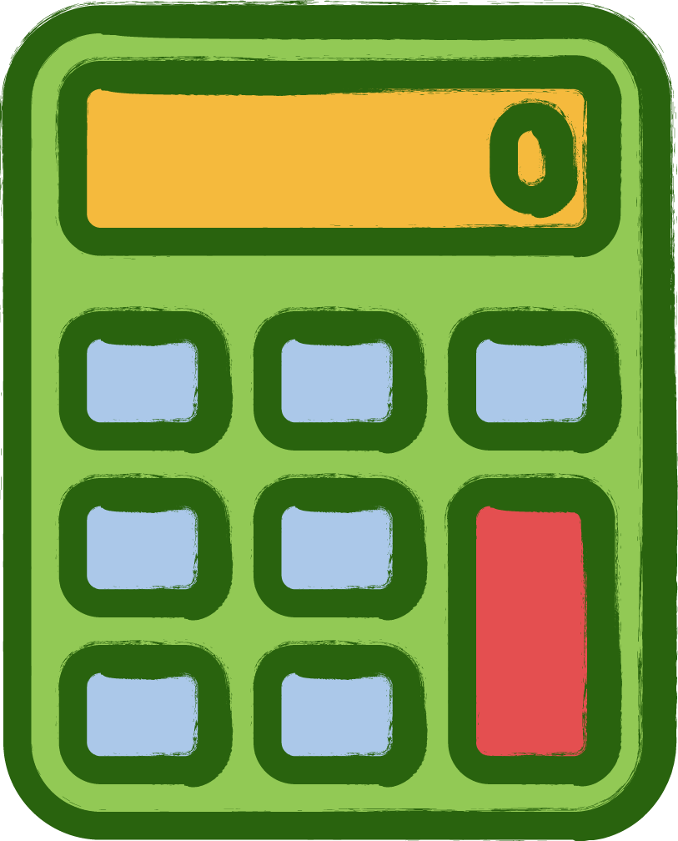
Notes:
Das wäre also die Robotervariante:
Wir rechnen aus, wo wir am meisten bewirken können und die 3-4 wirkungsvollsten
Veränderungen gehen wir an.
Da wir aber keine Roboter sind, sondern eine Gemeinde aus lebenden und fühlenden
Wesen, sollten wir einen anderen Weg nehmen, um die sinnvollsten Ziele auszuwählen.

Slide 22
Ziele auswählen als lebendige Gemeinde
Notes:
22

Slide 23
B
A
C
Notes:
Das möchten wir heute gerne anfangen, mit der Betrachtung von 3 Fragen:

Slide 24
Wunschvorstellung
A
A
Notes:
1. Wie wäre unsere Idealvorstellung von unseren Gemeindestrukturen?

Slide 25
Wichtigkeit
B
A
Notes:
2. Welche Änderungen sind uns als Gemeinde besonders wichtig?

Slide 26
Schwierigkeit
B
B
A
C
Notes:
3. Wie schwierig wäre die Umsetzung dieser Veränderungen?

Slide 27
Wunschvorstellung
A
Notes:
Die Punkte im Detail.

Slide 28
Analyse
nie selten 50% oft immer
3.4 | Papier | Umweltsiegel Beidseitiger Druck Einkaufsort: Kosten: Menge pro Monat/Quartal/Jahr: ca.
nie selten 50% oft immer
www.billig.de
2,50
€/Pack
7
Pack
Notes:
Stellen wir uns vor, Gemeinde Musterdorf hat wie wir im letzten Treffen analysiert, wie die Strukturen ihrer Gemeinde ungefähr aussehen.
Bei dem Punkt „Papier-Verbrauch“ haben sie z.B. festgestellt, dass …
[Beschreibung der Analyse: Papier wird derzeit nie mit Umweltsiegel gekauft,
50% beidseitiger Druck,
aus den Belegen geht hervor, dass bisher vor allem bei www.billig.de eingekauft wurde,
und ein Pack hat bisher in etwa 2,50 € gekostet)

Slide 29
Analyse
nie selten 50% oft immer
3.4 | Papier | Umweltsiegel Beidseitiger Druck Einkaufsort: Kosten: Menge pro Monat/Quartal/Jahr: ca.
nie selten 50% oft immer
www.billig.de
2,50
€/Pack
7
Pack
Wunschvorstellung
nie selten 50% oft immer
3.4 | Papier | Umweltsiegel Beidseitiger Druck Einkaufsort*: Kosten**: Wunschmenge pro Monat/Quartal/Jahr: ca.
nie selten 50% oft immer
www.oeko.de
2,00
€/Pack
7
Pack
Notes:
Der nächste Schritt wäre jetzt zu überlegen: Wie hätten sie es denn eigentlich am liebsten, wenn sie die Wahl hätten?
Dabei geht es noch nicht darum, ob das auch realistisch ist. Das kommt später. Es geht nur um den Wunsch.
Unsere Musterdorf-Gemeinde hat z.B. angekreuzt:
[Beschreibung der Wunschvorstellung: Die Gemeinde Musterdorf möchte am liebsten, dass nur noch Papier mit Umweltsiegel gekauft wird,
mit dem Anteil an beidseitigem Druck sind sie zufrieden,
sie müssten dazu den Einkaufsort ändern
und eine kurze Recherche hat ergeben, dass es sogar etwas billiger wäre.]

Slide 30
Notes:
Wichtig ist bei der Wunschformulierung: Askese ist nicht das Ziel!
Unsere Gemeinde ist wichtig, und es ist wichtig, dass wir und die Gemeindeglieder
uns wohl fühlen.
Das Ziel ist es, so zu konsumieren, dass es anderen nicht schadet; Aber auch nicht
weniger als wir für ein intaktes Gemeindeleben benötigen.

Slide 31
Ziel: Gleichgewicht zwischen…
unseren Bedürfnissen
verträglicher Einkauf
Notes:
Die Bedürfnisse unserer Gemeinde und die Menge und Qualität der materiellen Güter,
die wir beziehen, sollten also in einem guten Gleichgewicht gehalten werden.

Slide 32
Wichtigkeit
B
A
Notes:
2. Welche Änderungen sind uns als Gemeinde besonders wichtig?

Slide 33
Notes:
Jede Gemeinde ist etwas anders. Jede Gemeinde hat eine unterschiedliche Geschichte und
hat unterschiedliche Themen bereits bearbeitet.
Deswegen hat auch jede Gemeinde unterschiedliche Prioritäten.
Wir können nicht alle unsere Wünsche gleichzeitig umsetzen. Was ist uns also besonders wichtig?
Und was wäre zwar wünschenswert, kann aber auch noch warten?

Slide 34
Wie wichtig
Wunschvorstellung
nie selten 50% oft immer
3.4 | Papier | Umweltsiegel Beidseitiger Druck Einkaufsort*: Kosten**: Wunschmenge pro Monat/Quartal/Jahr: ca.
3
nie selten 50% oft immer
2
2,00
1
www.oeko.de
€/Pack
15
Pack
4.6 | Regionaler oder ökofairer Verkaufsstand | Wie oft sollte es einen regionalen oder öko-fairen Stand nach dem Gottesdienst geben? Falls vorhanden: Wie rege sollte dieser genutzt werden?
nie selten ab & zu oft sehr oft
3
2
gar nicht selten etwas rege sehr rege
1
Notes:
Zurück zur Gemeinde Musterdorf:
Papierproduktion benötigt viel Holz, sehr viel Energie und Wasser und kann zur Einleitung gefährlicher Chemikalien in Gewässer führen (UBA).
In der Gemeinde Musterdorf ist zudem der Schutz von Wäldern ein großes Thema. Auf Recycling-Papier umzusteigen ist ihnen also an sich wichtig. Andererseits verbrauchen sie nur wenig Papier. Von daher wäre der Einfluss einer Veränderung an diesem Punkt nicht ganz so groß. Auf einer Skala von 1 bis 3 bewerten sie diese Veränderung mit einer 2: mittel wichtig.
Einen regionaler Verkaufsstand wiederum bewertet die Gemeinde Musterdorf mit der größten Wichtigkeit, also mit einer 3.
Es gibt viele Leute im Ort, die im Garten selbst anbauen und lokale Landwirte, die grundsätzliches Interesse an einer Direktvermarktung hätten. Einen eigenen Markt oder Einkaufsladen gibt es im Ort nicht mehr. Man könnte damit also sowohl etwas Gutes fürs Klima erreichen, als auch für die Gemeinschaft im Ort.
Auf diese Art und Weise, geht die Gemeinde Musterdorf alle Punkte nach und nach durch.

Slide 35
Schwierigkeit
B
B
A
C
Notes:
3. Wie schwierig wäre die Umsetzung dieser Veränderung?

Slide 36
Notes:
Jede Gemeinde kennt sich selbst am besten.
Welche Veränderungen können wir wirklich schaffen, und welche wären große
Herausforderungen für uns?

Slide 37
Notes:
Das betrifft z.B. die Fragen:
- Kosten: Können wir uns das leisten?
- Zeit: Haben wir die zeitlichen Kapazitäten dafür oder finden wir Leute, die helfen würden, das Projekt umzusetzen?
- Akzeptanz in der Gemeinde: Erwarten wir großen Gegenwind aus der Gemeinde für unser Vorhaben oder werden alle sofort einverstanden sein?

Slide 38
Wie einfach
Wie wichtig
Wunschvorstellung
nie selten 50% oft immer
3.4 | Papier | Umweltsiegel Beidseitiger Druck Einkaufsort*: Kosten**: Wunschmenge pro Monat/Quartal/Jahr: ca.
3
3
nie selten 50% oft immer
2
2
www.oeko.de
2,00
1
1
€/Pack
15
Pack
Notes:
Zurück zur Gemeinde Musterdorf.
Die Wunschvorstellung beim Papierverbrauch umzusetzen wäre ziemlich einfach.
- Es gibt einen nachhaltigen Internetversand, sodass es nicht viel Zeit kosten würde, dort zu kaufen.
- Überraschenderweise ist Recycling-Papier sogar etwas günstiger als anderes Papier!
- Waldschutz und das auch noch zu einem geringeren Preis wird in der Gemeinde gut
aufgenommen werden.
Die Schwierigkeit der Umsetzung wird hier also als sehr niedrig angenommen und mit einer 1 bewertet.

Slide 39
Wie einfach
Wie wichtig
Wunschvorstellung
nie selten 50% oft immer
3.4 | Papier | Umweltsiegel Beidseitiger Druck Einkaufsort*: Kosten**: Wunschmenge pro Monat/Quartal/Jahr: ca.
3
3
nie selten 50% oft immer
2
2
www.oeko.de
2,00
1
1
€/Pack
15
Pack
4.6 | Regionaler oder ökofairer Verkaufsstand | Wie oft sollte es einen regionalen oder öko-fairen Stand nach dem Gottesdienst geben? Falls vorhanden: Wie rege sollte dieser genutzt werden?
nie selten ab & zu oft sehr oft
3
3
2
2
gar nicht selten etwas rege sehr rege
1
1
Notes:
Einen regionalen Verkaufsstand einzurichten wäre dagegen etwas schwieriger.
Zwar wird die Akzeptanz in der Gemeinde hoch ausfallen, aber es wäre mit
einem sehr hohen Zeitaufwand verbunden. Und bis so ein Markt erst einmal
etabliert ist, muss vermutlich auch viel Frust ausgehalten werden, wenn
die Leute zunächst weiter in die Stadt zum Supermarkt fahren.
Gemeinde Musterdorf bewertet die Schwierigkeit hier mit einer 3.

Slide 40
Fragen und Diskussion
Notes:
Diese drei Bewertungen möchten wir heute in Kleingruppen (genau wie Gemeinde Musterdorf) auf unsere Gemeinde übertragen:
1- Wie würden wir uns unseren Verbrauch wünschen?
2- Wie wichtig sind die einzelnen möglichen Maßnahmen?
3- Wie schwierig wäre jeweils die Umsetzung?
Gibt es bis zu diesem Punkt Fragen oder Diskussionsbedarf?
40

Slide 41
Von der Gemeinde Musterdorf zu uns
Notes:
[- Arbeitsgruppen bilden zu den Themenfeldern, die im letzten Treffen analysiert wurden
- Die Gruppen erhalten jeweils den ausgefüllten Checklistenbogen aus dem letzten Treffen, sowie den noch unausgefüllten Analysebogen für ihr jeweiliges Thema
- Die folgenden Folien dienen den Gruppen zur Übersicht]
41

Slide 42
A
Veränderungen gewünscht?
1
2
Notes:
Hier nochmal zur Übersicht, was wir in unseren Gruppen für unser Thema bewerten wollen:
Erstens: Wünschen wir uns eine Veränderung?
Und wenn ja, in welcher Form?
Wollen wir z.B. den Anbieter wechseln?
Oder wollen wir zum Beispiel eine Reduktion im Verbrauch erreichen?

Slide 43
A
Veränderungen gewünscht?
1
2
Wie wichtig ist uns diese Veränderung?
B
3
2
1
Notes:
Zweitens:
Welche dieser möglichen Veränderungen sind uns am wichtigsten?
Leider kann nicht sofort alles verändert werden. Versuchen wir also Prioritäten zu setzen:
Welche Aspekte sind enger verbunden mit Schwerpunkten in unserer Gemeinde?
Welche Veränderungen hätten die größte positive Wirkung?

Slide 44
A
Veränderungen gewünscht?
1
2
Wie wichtig ist uns diese Veränderung?
B
3
2
1
Wie einfach wäre die Umsetzung?
C
3
2
1
Notes:
Und drittens:
Wie einfach wären diese Veränderungen umzusetzen?
- Entsteht Mehraufwand (monetär oder zeitlich) und falls ja, wieviel?
- Gibt es dafür eine breite Unterstützung in der Gemeinde oder wird es viele skeptische Stimmen geben?
Im nächsten Treffen würden wir dann auf Grundlage dieser Einschätzungen unsere
ersten festen Ziele beschließen.

Slide 45
Auswertung:
Kurzer Bericht aus den Gruppen
Notes:
[- Achtung: Auf die Zeit achten; sind Treffen zu lang und anstrengend, senkt das die Motivation zum nächsten Treffen zu kommen]
45

Slide 46
Notes:
Natürlich können wir nicht alleine als Gemeinde [Name der Gemeinde] die Welt retten.
Aber wir können unseren Beitrag leisten.

Slide 47
Erste Schritte
Ziele auswählen
Wunsch-Zustand
Ist-Zustand
Notes:
Im nächsten Treffen wollen wir dann auch gleich den nächsten Schritt gehen und auf Grundlage der heutigen Auswertung unsere ersten Ziele auswählen.

Slide 48
?
?
Referentin für Fragen der Schöpfungsverantwortung (EVLKS) Anne Römpke: anne-kristin.roempke@evlks.de
www.gemeinde-n.de/evlks
Gemeinde N info@gemeinde-n.de
Notes:
[Gemeinsamer schöner Abschluss: z.B. Lied oder Gebet]

Slide 49
Quellen
Statista (2019). Entwicklung des CO2-Emissionsfaktors für den Strommix in Deutschland in den Jahren 1990 bis 2018 (in Gramm pro Kilowattstunde)
https://de.statista.com/statistik/daten/studie/38897/umfrage/co2-emissionsfaktor-fuer-den-strommix-in-deutschland-seit-1990/
UBA (2019). Papier, Recyclingpapier. https://www.umweltbundesamt.de/umwelttipps-fuer-den-alltag/haushalt-wohnen/papier-recyclingpapier#textpart-2
Notes:
Falls Sie die Angaben, die in dieser Präsentation gemacht wurden noch einmal
nachschlagen möchten, sind hier alle Quellenangaben notiert.

Slide 50
Impressum
Projekt „Gemeinde N“
Januar 2021
Text & Layout: Anne Römpke
Grafik & Gestaltung: Alluvium@posteo.de
Bildmaterial von https://www.flaticon.com/
© —2021— Gemeinde N. All rights reserved.
Licensed to the European Union under conditions.
Träger:
Gefördert durch die Europäische Union, das BMZ,
NOPLANETB und die Stiftung Nord-Süd-Brücken
Kontakt
Anne Römpke
Email: info@gemeinde-n.de
Web: www.gemeinde-n.de
Für Fragen, Anregungen oder
Wünsche stehen wir gerne
zur Verfügung.

